Slide 1





Slide 2





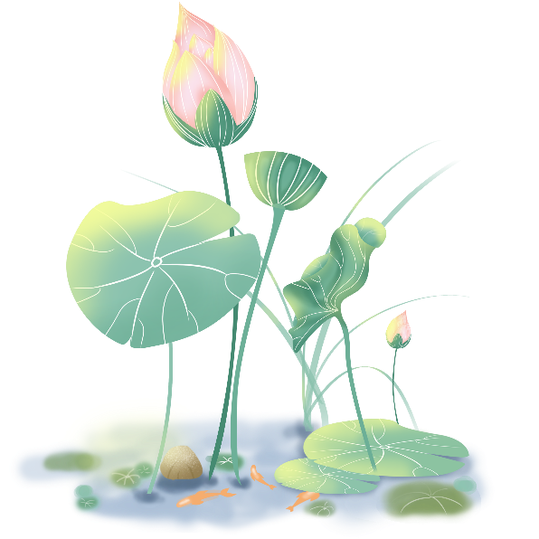
Biết danh từ là từ chỉ sự vật (người, vật, hiện tượng tự nhiên, thời gian…).
Tìm được danh từ thông qua việc quan sát các sự vật xung quanh.

Slide 3



Slide 4
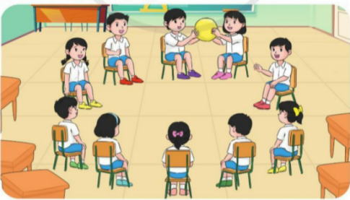
Trò chơi “Chuyền bóng”

Slide 5

GV trao quả bóng cho một HS đầu dãy bàn. HS trong lớp vừa hát vừa chuyền tay nhau quả bóng.
Khi GV hô “Dừng!”, quả bóng trên tay của HS nào thì HS đó phải nêu được tên của một sự vật ở xung quanh lớp học. (Ví dụ: cửa sổ)

Slide 6





Slide 7

1. Xếp các từ im đậm vào nhóm thích hợp
Thế là kì nghỉ hè kết thúc. Nắng thu đã toả vàng khắp nơi thay cho những tia nắng hè gay gắt. Gió thổi mát rượi, đuổi những chiếc lá rụng chạy lao xao. Lá như cũng biết nó đùa, cứ quần theo chân các bạn học sinh đang đi vội vã. Bạn thì đi với bố, bạn thì đi với mẹ, có bạn lại đi một mình. Ai cũng vội đến trường để gặp lại thầy giáo, cô giáo, bạn bè, gặp lại bàn, ghế thân quen. Hôm nay bắt đầu năm học mới.
Từ chỉ người
Từ chỉ vật
Từ chỉ hiện tượng tự nhiên
Từ chỉ thời gian

Slide 8
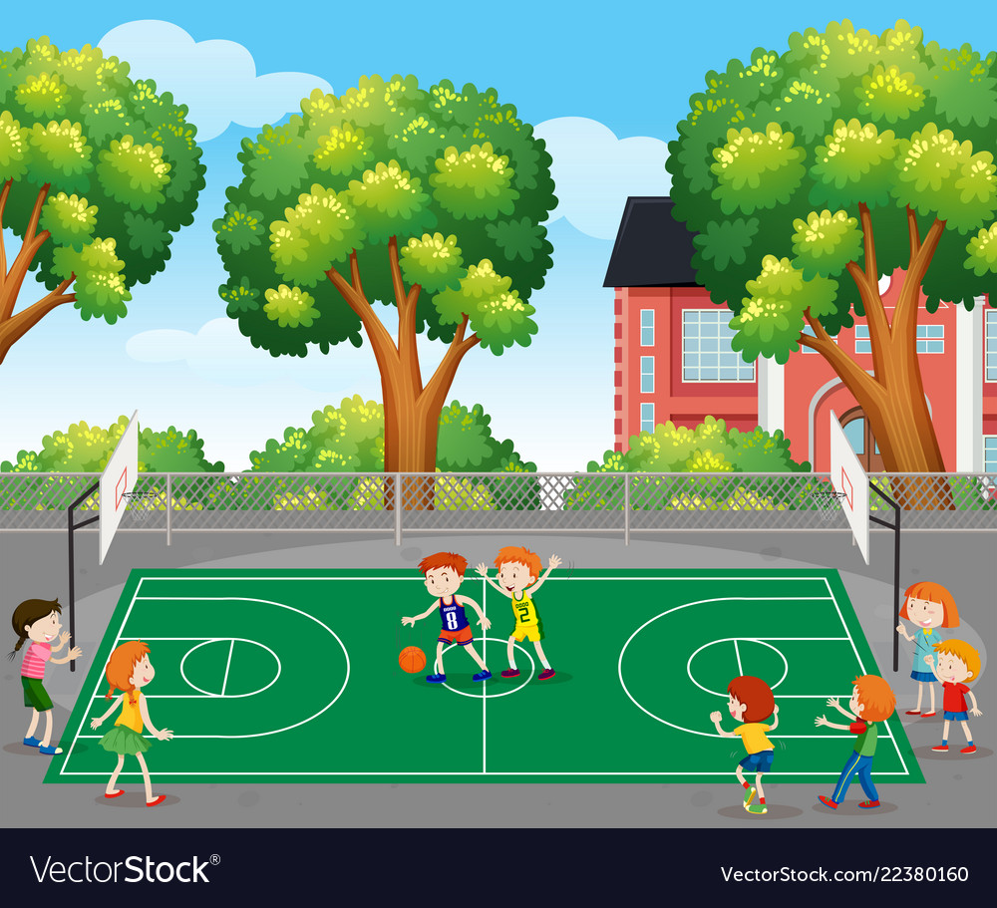


Xếp các vào nhóm thích hợp để ném bóng vào rổ

Slide 9


học sinh
hè
thu
nắng
gió
lá
bố
thầy giáo
cô giáo
bạn bè
hôm nay
năm học
mẹ
bàn
ghế
Từ chỉ hiện tượng tự nhiên
Từ chỉ
thời gian
Từ chỉ người
Từ chỉ vật

Slide 10


Cách chơi:
- Tung xúc xắc để biết được đi mấy ô.
- Đến ô nào phải nói được 2 từ thuộc ô đó (không trùng với các từ đã nêu). Nếu không nói được, phải lùi lại một ô
- Ai đến đích trước người đó chiến thắng.

Slide 11
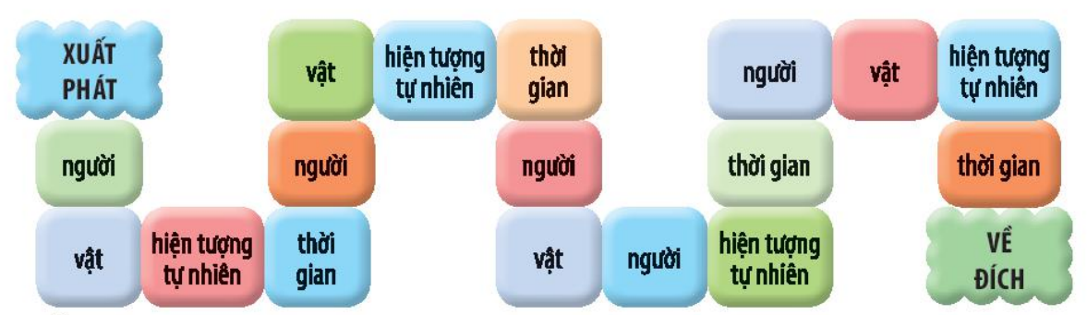



Slide 12

Danh từ là từ chỉ sự vật (người, vật, hiện tượng tự nhiên, thời gian…)

Slide 13
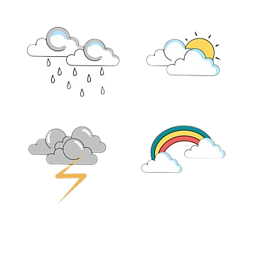

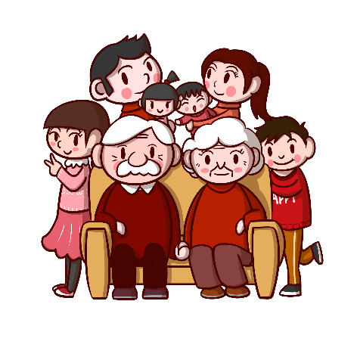

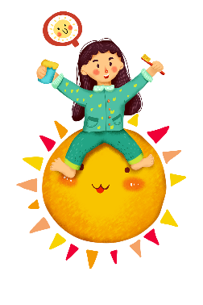




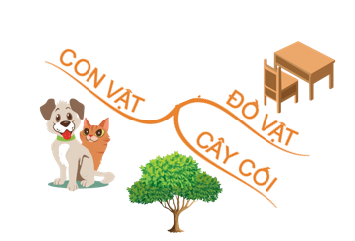
Nắng, mưa, gió, bão…
Từ chỉ hiện tượng
Từ chỉ người
Từ chỉ thời gian
Danh từ
Ông bà, bố mẹ, anh chị, cô giáo…
Sáng, chiều, tối, hôm nay, ngày mai...
Từ chỉ vật

Slide 14
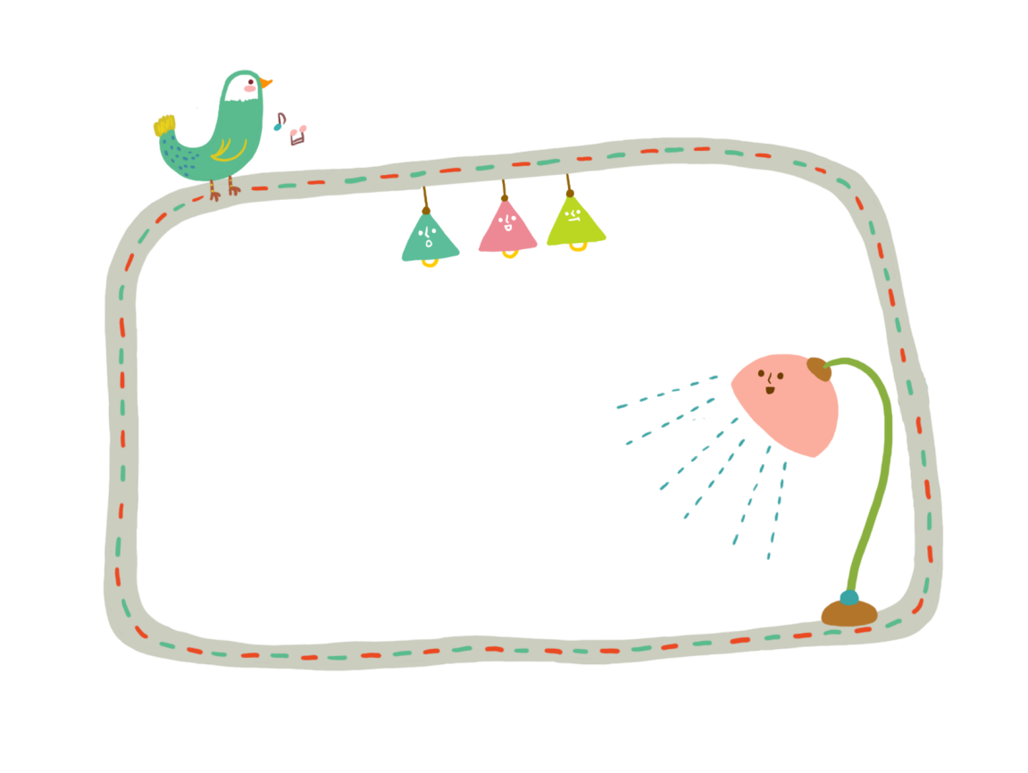

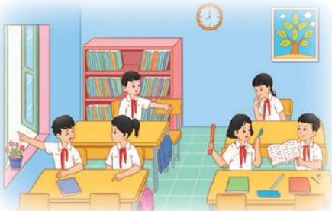
Tìm các danh từ chỉ người, đồ vật trong lớp học của em.

Slide 15



Slide 16
Danh từ chỉ người | Danh từ chỉ vật
Cô giáo
Bàn, ghế
Học sinh
Bảng, phấn
Bạn bè
Sách, vở
Nam
Bút, thước
Nữ
Cửa sổ…

Slide 17


Slide 18

Đặt 3 câu, mỗi câu chứa 1 – 2 danh từ tìm được ở bài tập 3.
M: Cô giáo của em rất hiền
THẢO LUẬN NHÓM ĐÔI

Slide 19


Slide 20



Câu 1
“giáo viên” là danh từ chỉ….
A. người
B. vật
C. hiện tượng
Hết giờ
A
Đáp án:
3
1
2
4
5

Slide 21
Câu 2
“gió” là danh từ chỉ….
vật
hiện tượng tự nhiên
người
Hết giờ
B
Đáp án:
3
1
2
4
5

Slide 22
Câu 3
Hoa hồng đẹp lắm!
Danh từ trong câu trên là:
hoa hồng
đẹp
lắm
Hết giờ
A
Đáp án:
3
1
2
4
5

Slide 23


